Slide 1
TRƯỜNG ...
KHOA...
BÁO CÁO ĐỒ ÁN MÔN HỌC
ĐỀ TÀI: XÂY DỰNG WEBSITE QUẢN LÝ
CỬA HÀNG BÁN LINH KIỆN ĐIỆN TỬ
Sinh viên thực hiện:
Họ Tên:
Mssv:
Người hướng dẫn:

Slide 2
NỘI DUNG BÁO CÁO
Giới thiệu về đề tài
Cơ sở lý thuyết
Xây dựng website
Kết luận và hướng phát triển
Notes:
Nội dung báo cáo gồm 4 phần.

Slide 3
1. Giới thiệu về đề tài
Lý do chọn đề tài
Đề tài "Xây dựng website quản lý cửa hàng bán linh kiện" được chọn với mục tiêu tận dụng sự phát triển vượt bậc của công nghệ thông tin và Internet hiện nay. Trong thời đại mà Internet ngày càng trở nên quan trọng và mọi người có thể truy cập nhanh chóng thông qua máy tính cá nhân, Một website quản lý cửa hàng bán hoa có thể giúp tăng cường hiệu suất quản lý bằng cách tự động hóa các quy trình và công việc hàng ngày. Bạn có thể quản lý lịch trình giao hàng, quản lý kho hàng, theo dõi đơn đặt hàng và lưu trữ thông tin khách hàng một cách dễ dàng và hiệu quả.
Notes:
Lý do chọn đề tài..

Slide 4
Mục đích của đề tài

Slide 5
2. Cơ sở lý thuyết
Sử dụng một số công cụ hỗ trợ lập trình
Html
Css
Mô hình MVC
Cơ sở dữ liệu SQL server
Asp.net

Slide 6
3. Xây dựng website
Chức năng của hệ thống
login : Đăng nhập
profile : Sửa thông tin người dùng
logout : đăng xuất
contact : thông tin liên hệ
Post: đăng hàng hóa
view : xem bài viết
edit : sửa bài viết, xoá
search : tìm kiếm
category : loại

Slide 7
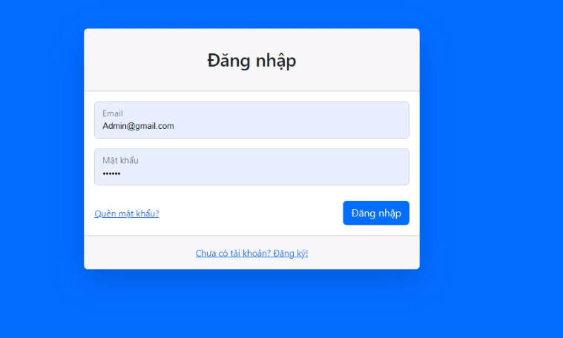
Giao diện hệ thống
Giao diện đăng nhập

Slide 8
Giao diện trang chủ

Slide 9
Giao diện chi tiết sản phẩm

Slide 10
Giao diện thống kê

Slide 11
Giao diện đơn hàng

Slide 12
Giao diện phân quyền

Slide 13
Giao diện thêm sản phẩm

Slide 14
4. Kết luận và hướng phát triển
Kết luận
Kết luận, đề tài "Cửa hàng bán linh kiện" được chọn nhằm tìm hiểu và nghiên cứu về hoạt động kinh doanh cửa hàng bán hoa, với mục tiêu đáp ứng nhu cầu sử dụng hoa trong các dịp đặc biệt. Nghiên cứu này nhằm cung cấp thông tin và kiến thức hữu ích, giúp xây dựng và vận hành một cửa hàng bán hoa thành công và bền vững.

Slide 15
Hướng phát triển
Chỉnh giao diện cho bắt mắt hơn.
Update CSDL để hiển thị nhiều văn bản đa dạng hơn.
Bổ sung thêm các tính năng cần thiết phù hợp với yêu cầu sử dụng.

